Slide 1
Ціль 1. Подолання бідності

Slide 2
Реалізація Цілі 1
2000 | 2001 | 2002 | 2003 | 2004 | 2005 | 2006 | 2007 | 2008 | 2009 | 2010 | 2011 | 2012 | 2013 | 2015
Індикатор 1.1. Частка населення, чиє добове споживання є нижчим за 5,05 (4,3) дол. США за ПКС, %
11,9 | 11,0 | 7.4 | 4,0 | 3.2 | 1.3
 |  |  |  |  | 9,0 | 9,3 | 6,6 | 3,8 | 3,5 | 2,5 | 1,9 | 2,3 | 1.9 |  | <0,5
Індикатор 1.2. Частка бідного населення за національним критерієм, %
26,4 | 27,2 | 27,2 | 26,6 | 27,3 | 27,1 | 28,1 | 27,3 | 27,0 | 26,4 | 24,1 | 24,3 | 25,5 | 24.5 | 25,0
Індикатор 1.3. Частка бідних серед дітей, %
33,4 | 34,9 | 34,0 | 34,9 | 35,0 | 36,7 | 36,6 | 36,3 | 35,1 | 33,2 | 32,7 | 32,0 | 33,1 | 32.6 |  | 29,0
Індикатор 1.4. Частка бідних серед працюючих осіб, %
21,6 | 22,6 | 22,0 | 21,1 | 21,6 | 22,3 | 27,2 | 21,7 | 21,1 | 20,6 | 19,7 | 19,6 | 20,7 | 20.0 |  | 15,0
Індикатор 1.5. Частка населення, чиє споживання є нижчим за рівень фактичного прожиткового мінімуму, %
71,2 | 69,2 | 65,0 | 59,9 | 51,0 | 38,7 | 31,0 | 30,5 | 19,9 | 24,8 | 23,5 | 25,8 | 24,0 | 22,1 |  | 7,0

Slide 3
Реалізація Цілі 1

Slide 4
Бідність сімей з дітьми

Slide 5
Поселенські аспекти бідності

Slide 6
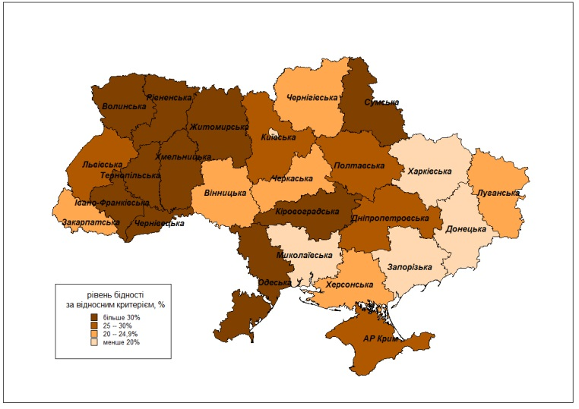
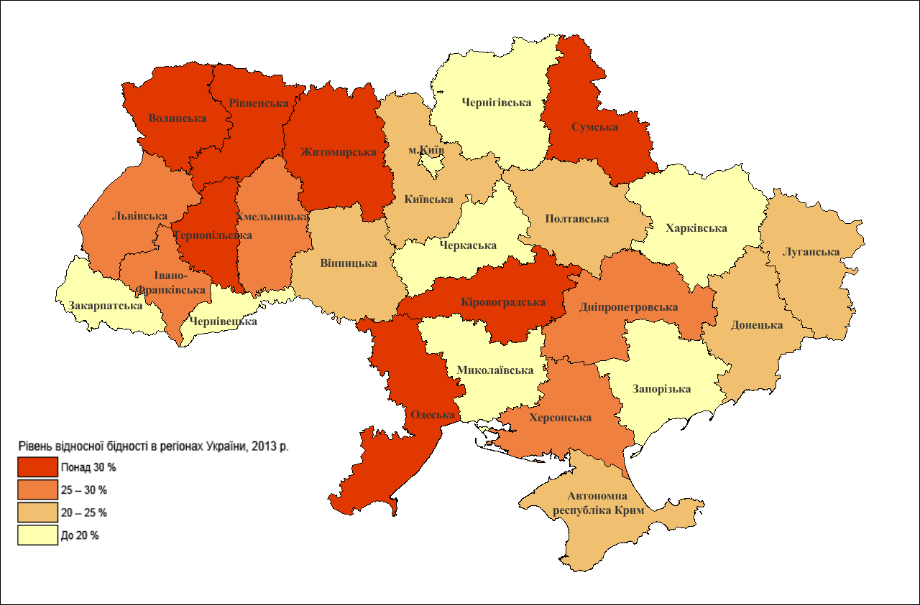
Бідність в регіонах
Рівень відносної бідності в регіонах України, 2013 р.
Рівень відносної бідності в регіонах України, 2012 р.

Slide 7
Очікування 2014-2015 років
У 2014 році масштаби абсолютної бідності (за критерієм ПМ) можуть зрости до 30%, проте повернення до попередніх значень можливе вже у 2015-2016 рр.
Тенденції відносної бідності (включаючи структурні складові) навряд чи зміняться, доки діятимуть старі принципи у системі розподілу доходів
Події 2014 року викличуть зростання крайніх проявів бідності, особливо серед контингентів, постраждалих внаслідок бойових дій. Проте зростання масштабів крайньої бідності не стане визначальним фактором у формуванні бідності по країні в цілому

